Slide 1
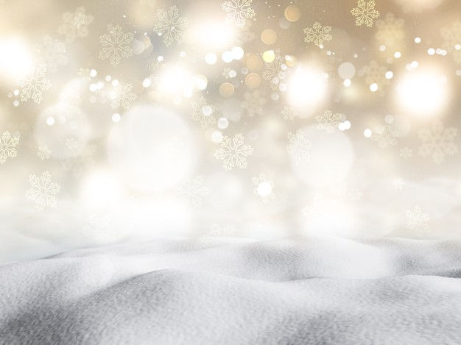
Kerstrekenquiz groep 6
2020

Slide 2
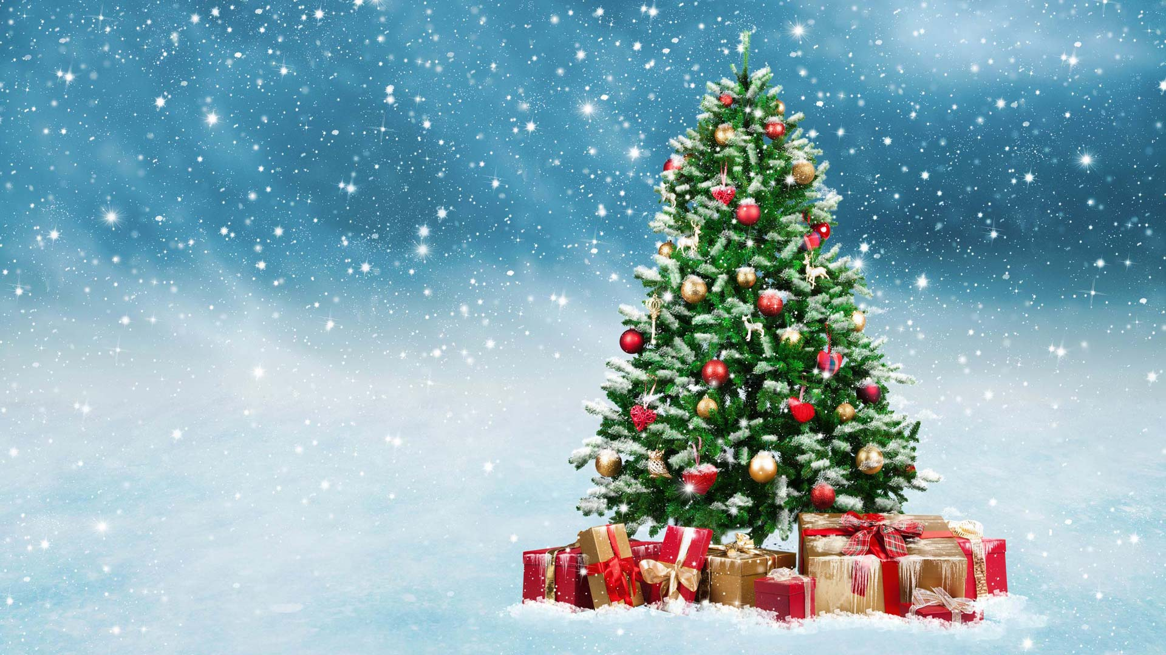
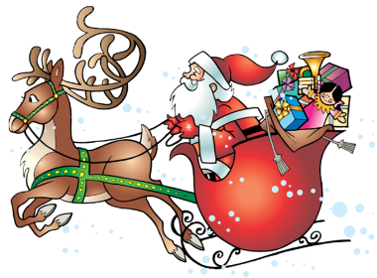
Vraag 1
Toen de kerstman vanmorgen wakker werd
en op zijn wekker keek, zag hij dit:
30 minuten later vertrok hij met de arrenslee.
Hoe laat was het toen?
6 minuten over 8
8 minuten over half 7
6 minuten over half 9
4 minuten voor half 7
08:06

Slide 3
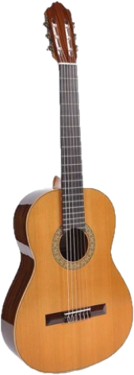
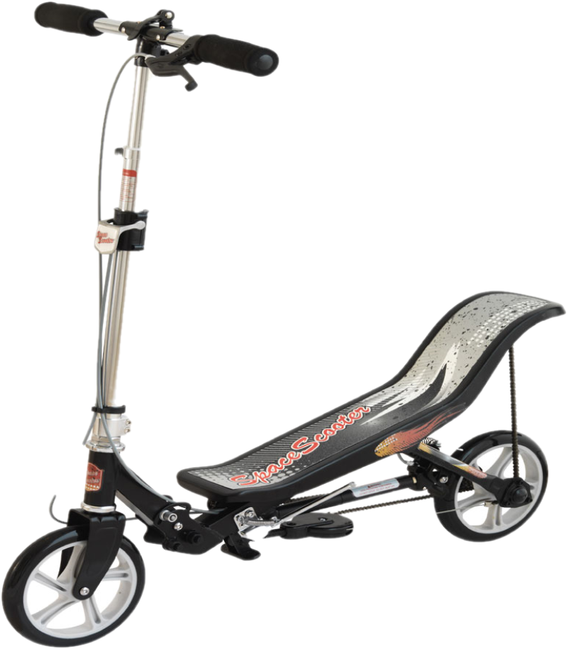
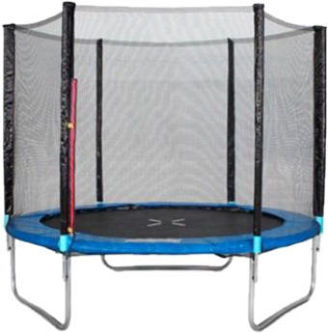
Vraag 2
Jamie koopt de volgende kerstcadeaus.
Wat moet hij betalen? Let op: reken handig!
€ 119,- € 149,- € 81,-

Slide 4
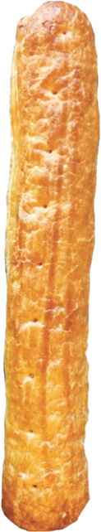
Vraag 3
Lieke en Nienke snoepen stiekem van de boterletter.
Welk deel van de boterletter hebben zij al opgegeten?

Slide 5
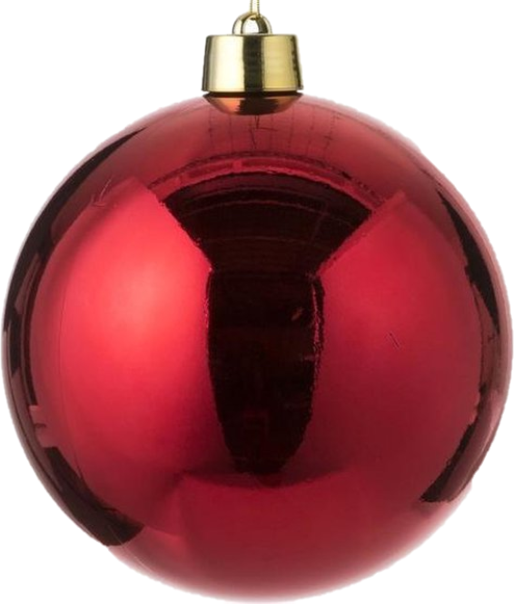
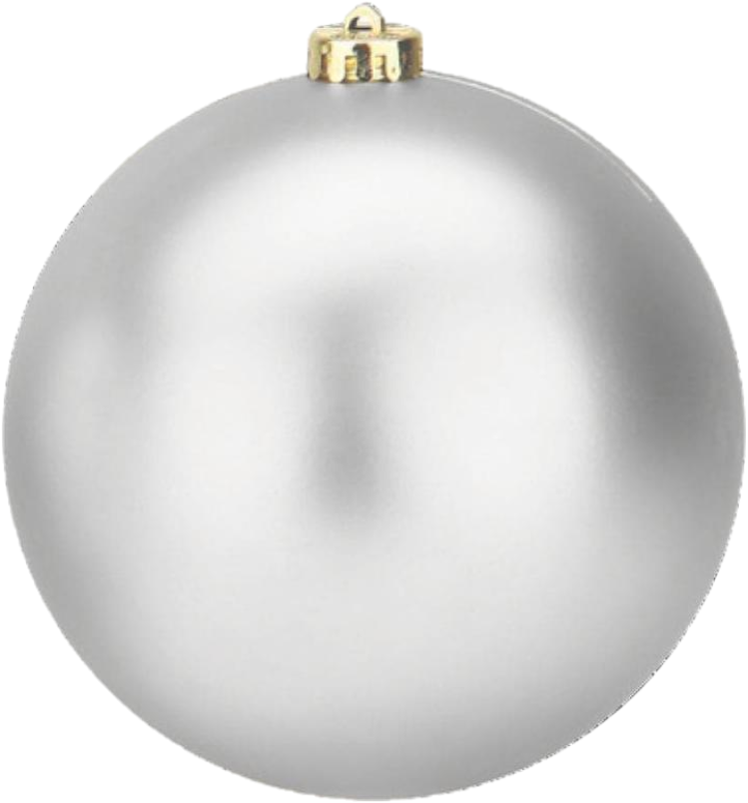
Vraag 4
Sue koopt nieuwe kerstballen.
Welke deel van de kerstballen is rood?

Slide 6
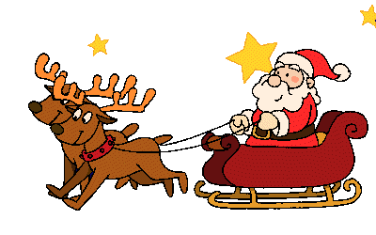
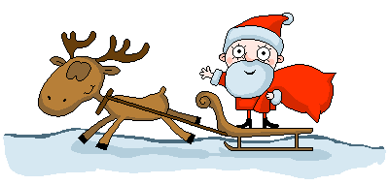
Vraag 5
Kerstman Nick heeft vanavond al 3/5 deel van zijn route met de arrenslee afgelegd.
Kerstman Jason heeft al 4/7 deel van zijn route afgelegd.
Wie heeft het grootste deel van de route afgelegd?

Slide 7
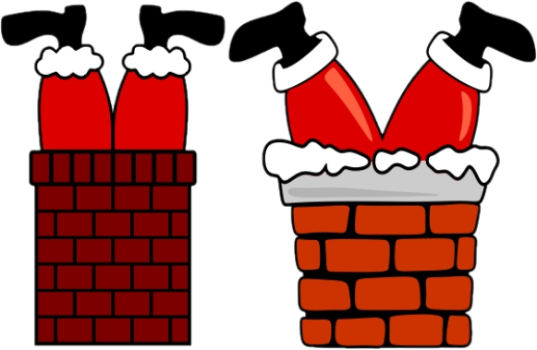
Vraag 6
Kerstmannen Nick en Jason probeerden afgelopen weekend zo veel mogelijk cadeaus te bezorgen. Wie bezorgde de meeste cadeaus?
Nick:
Zaterdag: | 247
Zondag: | 584
Jason:
Zaterdag: | 363
Zondag: | 478

Slide 8
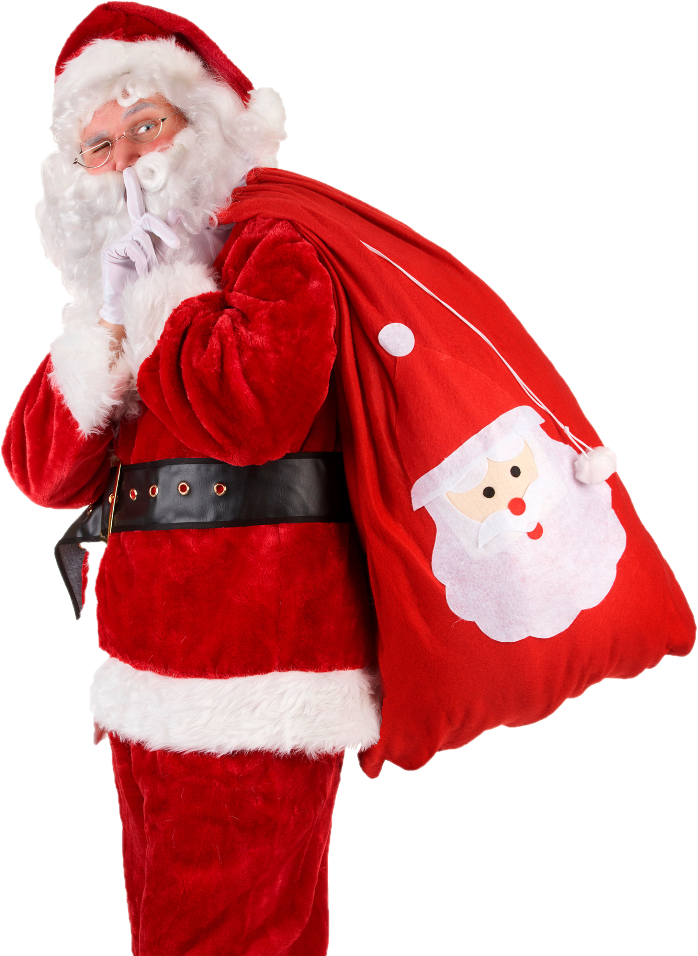
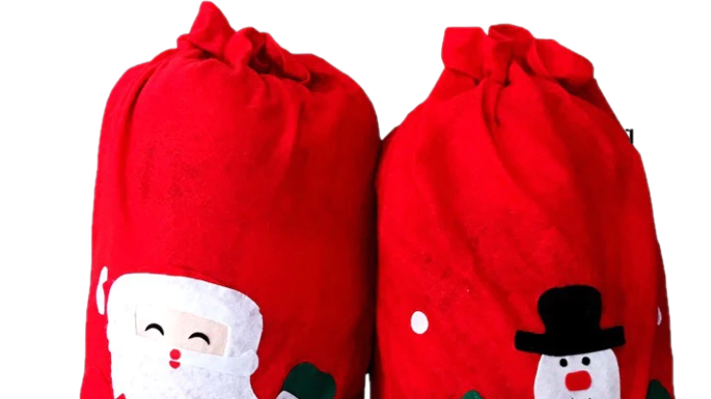
Vraag 7
De kerstman moet vanavond 378 pakjes bezorgen.
Hij doet in elke zak 9 pakjes.
Hoeveel zakken heeft de kerstman nodig voor alle pakjes?

Slide 9
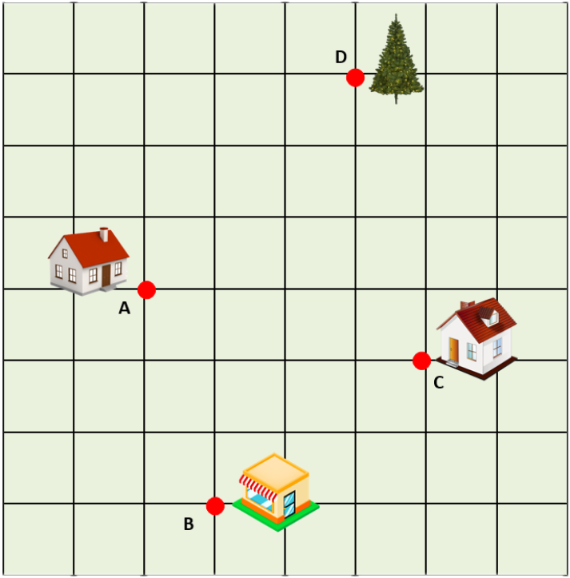
Vraag 8
Jurre vertrekt vanaf huis (A)
naar de grote kerstboom in
de stad (D).
Hoeveel meter is dat?
En hoeveel km is dat?
500 m

Slide 10
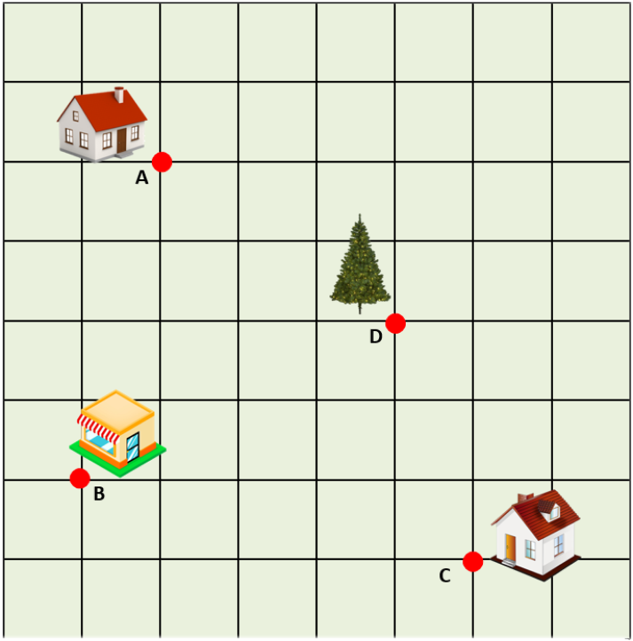
Vraag 9
Isa vertrekt vanaf huis (A)
naar de supermarkt (B) om
de kerstboodschappen te halen.
Daarna gaat ze even langs oma (C).
Na haar bezoek aan oma fietst ze
weer naar huis.
Hoeveel meter heeft Isa afgelegd?
Hoeveel kilometer is dat?
300 m

Slide 11
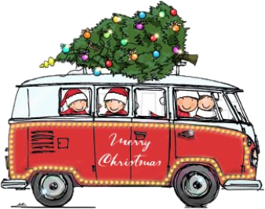
Vraag 10
De familie Knoester is onderweg naar Oostenrijk voor een wintersportvakantie. Ze hebben inmiddels 7/12 deel van de route naar Oostenrijk afgelegd. Op welk punt is de familie Knoester nu?
A B C D

Slide 12
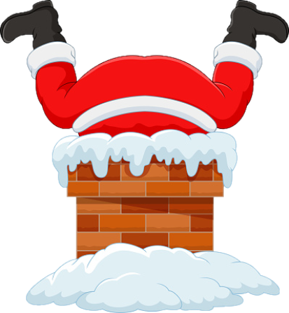
Vraag 11
De kerstman is vanavond 5 over half 7
begonnen met het bezorgen van de pakjes.
3 uur en 40 minuten later was hij klaar.
Hoe laat was het toen?
Geef dit aan in de digitale tijd.

Slide 13
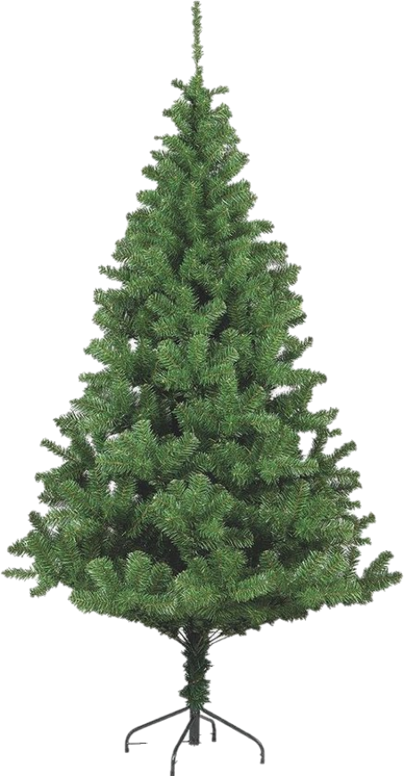
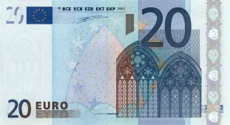
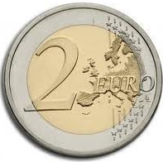
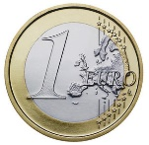
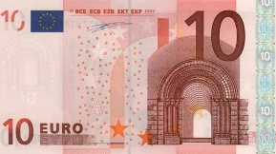
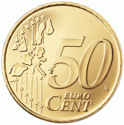
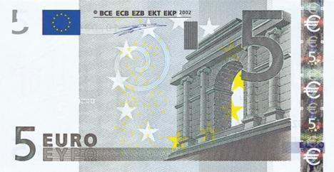
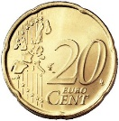
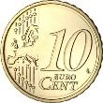
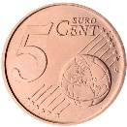
Vraag 12
Dina koopt een kunstkerstboom.
Ze betaalt met 3 briefjes van € 50,-
Hoeveel euro krijgt Sue terug?
Geef dit aan in briefjes en munten.
€ 118,85

Slide 14
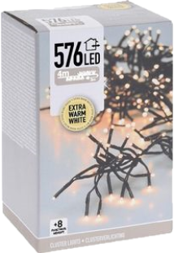
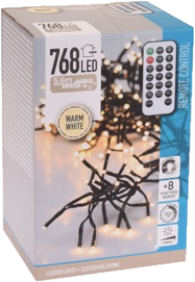
Vraag 13
Keano hangt een snoer met 576 lampjes in de kerstboom
en een snoer met 768 lampjes.
Een week later doen 256 lampjes het niet meer.
Hoeveel lampjes doen het nog wel?

Slide 15
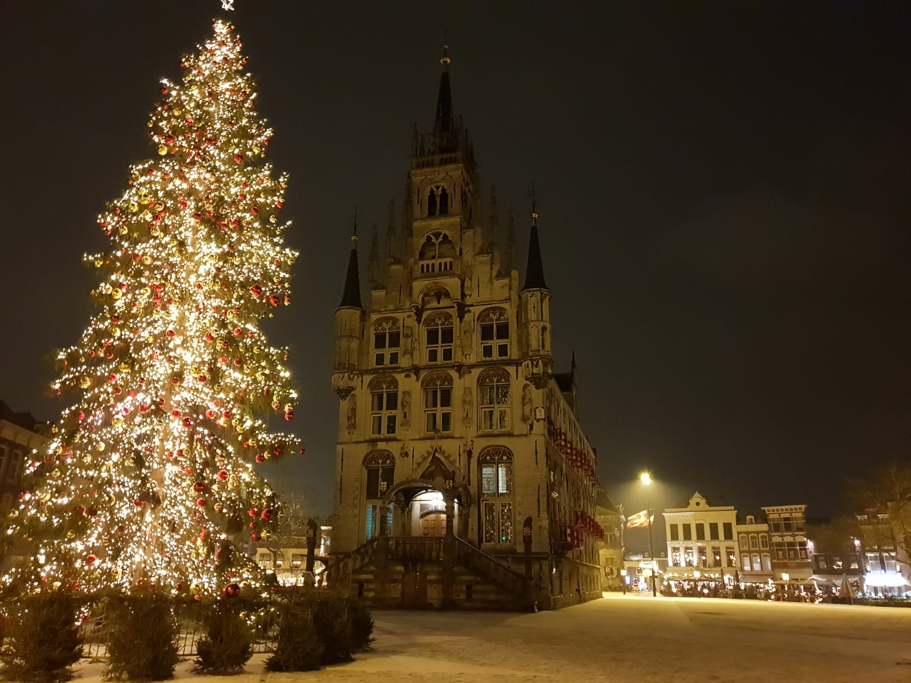
Vraag 14
In het centrum van de stad staat
een enorme kerstboom.
In de boom hangen 7665 lampjes.
Volgens de burgemeester zijn dat
er 1819 meer dan vorig jaar.
Hoeveel lampjes hingen er vorig
jaar in de kerstboom? Rond je
antwoord af op een honderdtal.

Slide 16
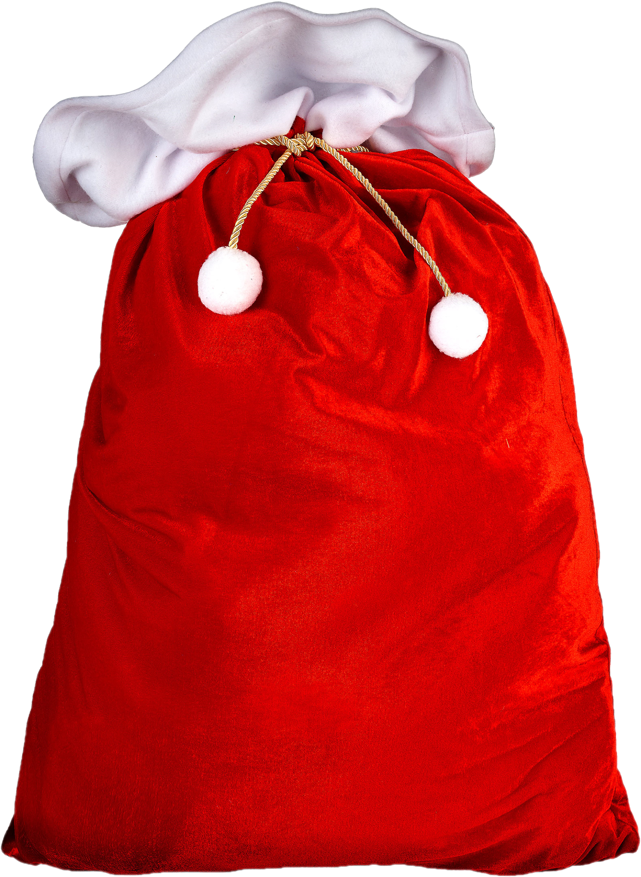


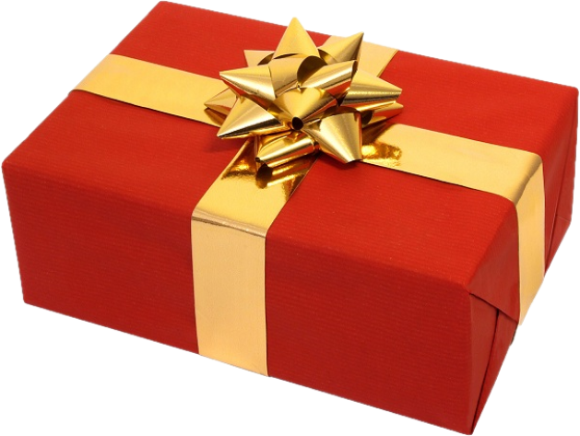
Vraag 15
De zak met cadeautjes weegt 12,8 kg.
De kerstman haalt er 3 cadeautjes
uit en gooit deze in de schoorsteen.
Wat weegt de zak nu?
750 g 415 g 835 g

Slide 17
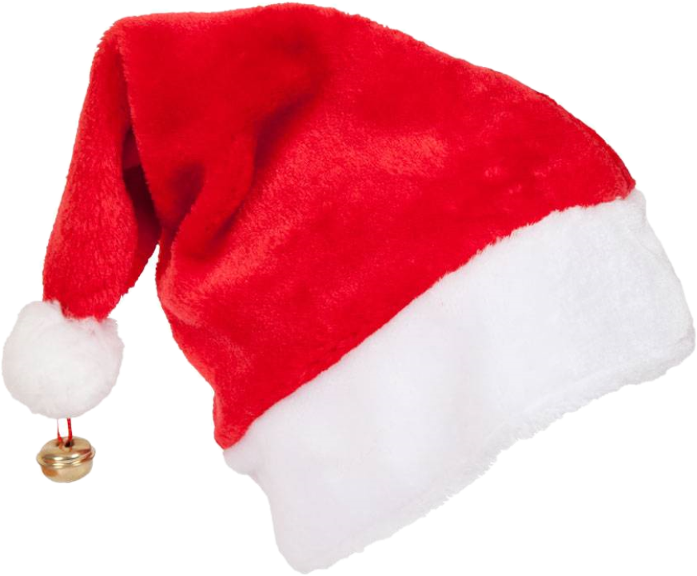
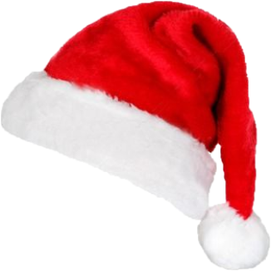
Vraag 16
De groepen 6 en 7 verkopen op de kerstmarkt kerstmutsen voor het goede doel. In de tabel hieronder kun je zien hoeveel euro elke groep heeft verdiend.
Wat is het verschil tussen de groepen 6?
Wat is het verschil tussen de groepen 7?
*Hoeveel euro hebben alle groepen bij elkaar opgehaald?
Groep: | Opbrengst:
Groep 6A | € 823,-
Groep 6B | € 468,-
Groep 7A | € 334,-
Groep 7B | € 891 ,-
64kg

